Slide 1
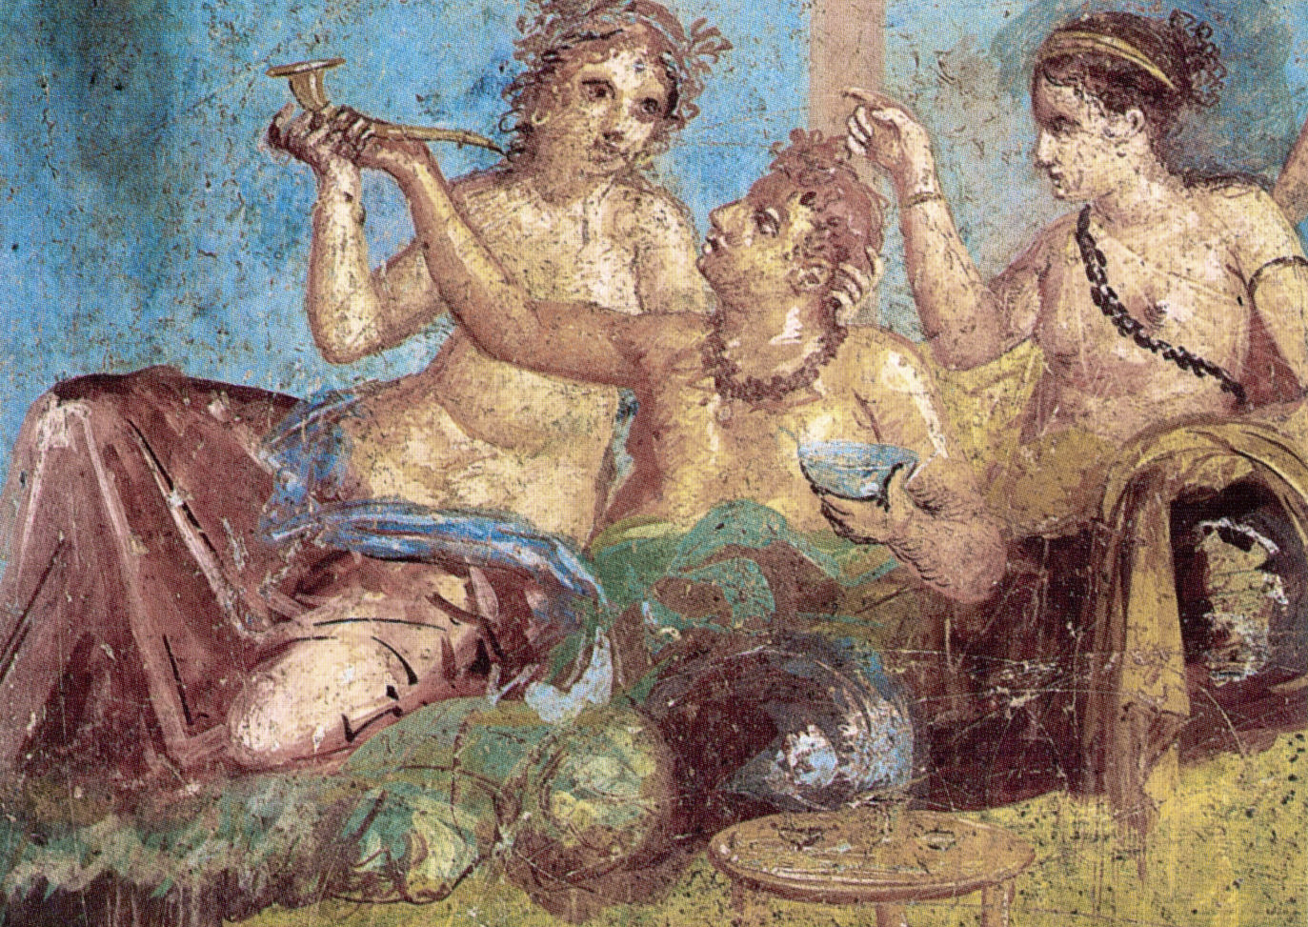
Vægmalerier
De fire pompejanske stilarter

Slide 2
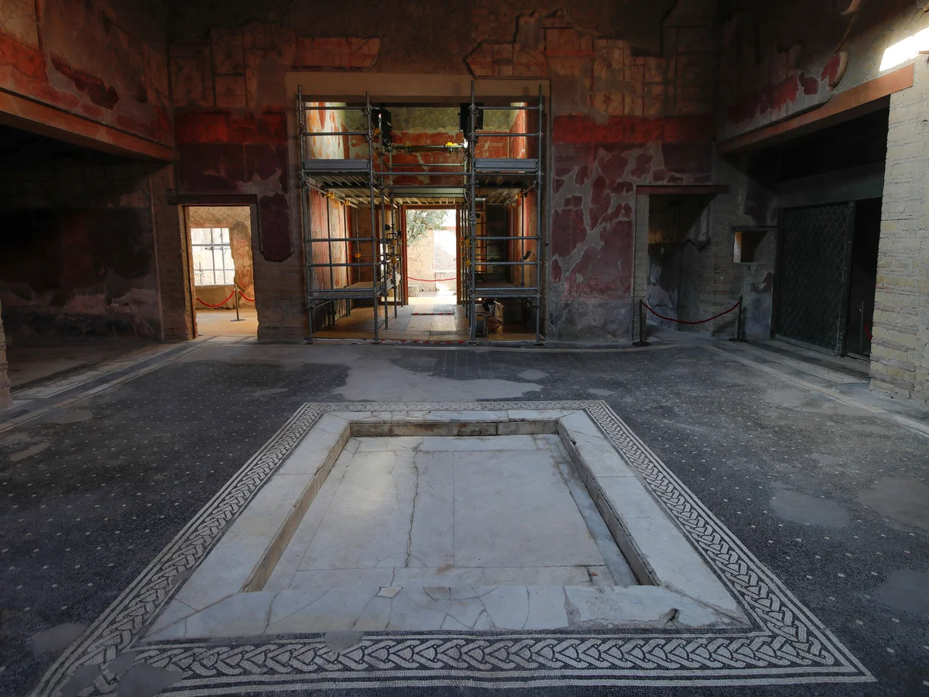
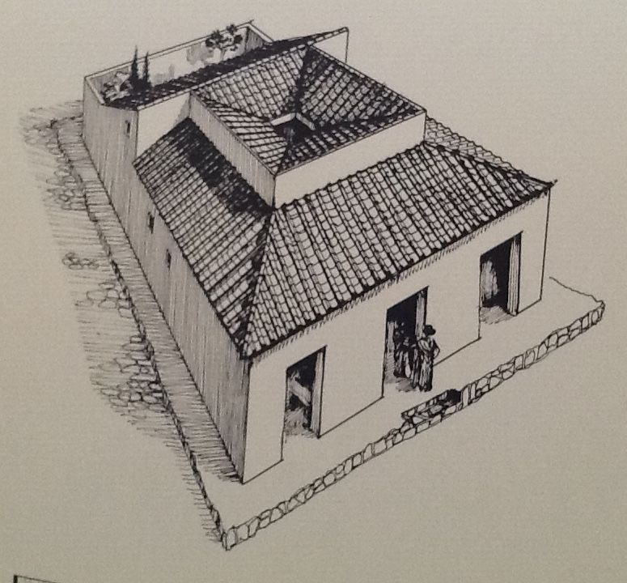
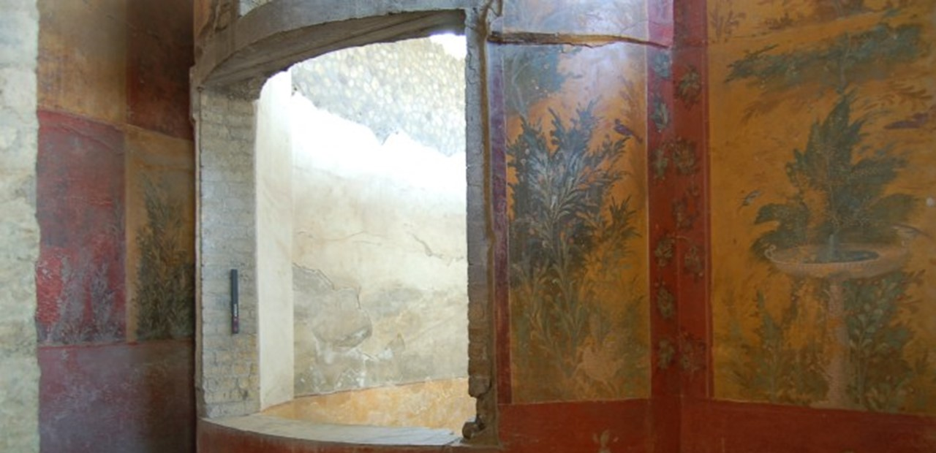
Brainstorm:
Vægmaleriernes funktion?

Slide 3
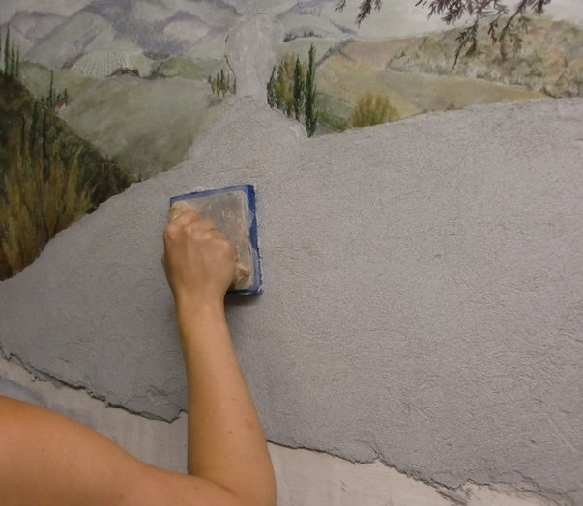
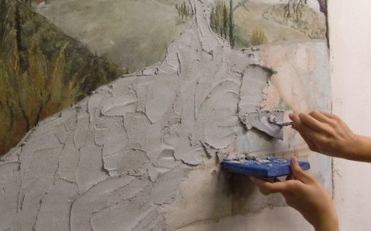
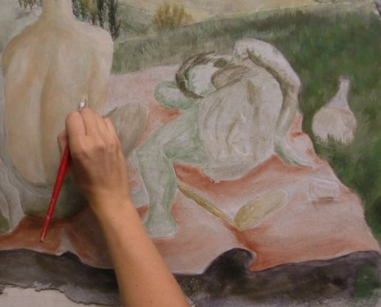
Fresko-teknik

Slide 4
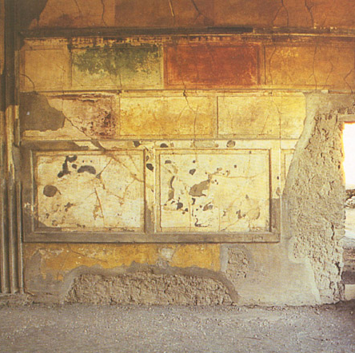
Første stil
(ca. 120-80)
Også kaldet ”inkrustationsstilen” (af la. crusta, ‘marmorflise’)
Den ældste stilart
Består af paneler – ofte i stucco (gips).
Panelerne er malet i klare farver, der skal efterligne marmor.

Slide 5
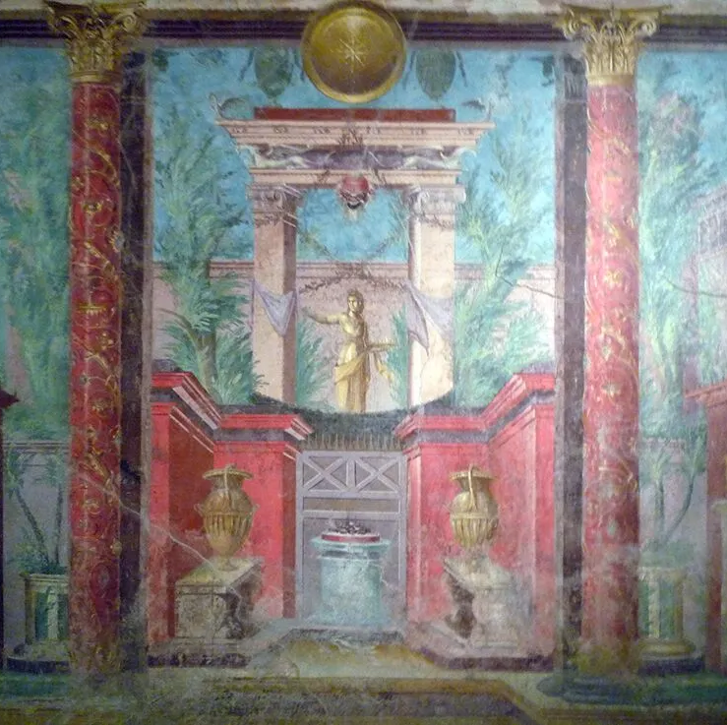
Anden stil
(ca. 80-30)
Også kaldet “arkitekturstilen”
Vægmalerier forestiller forskellge arkitektoniske elementer (f.eks. søjler, arkitraver og mure).
Imellem elementerne kan der være landskaber, mennesker og dyr.
Eksperimenter med perspektivmalerier.

Slide 6
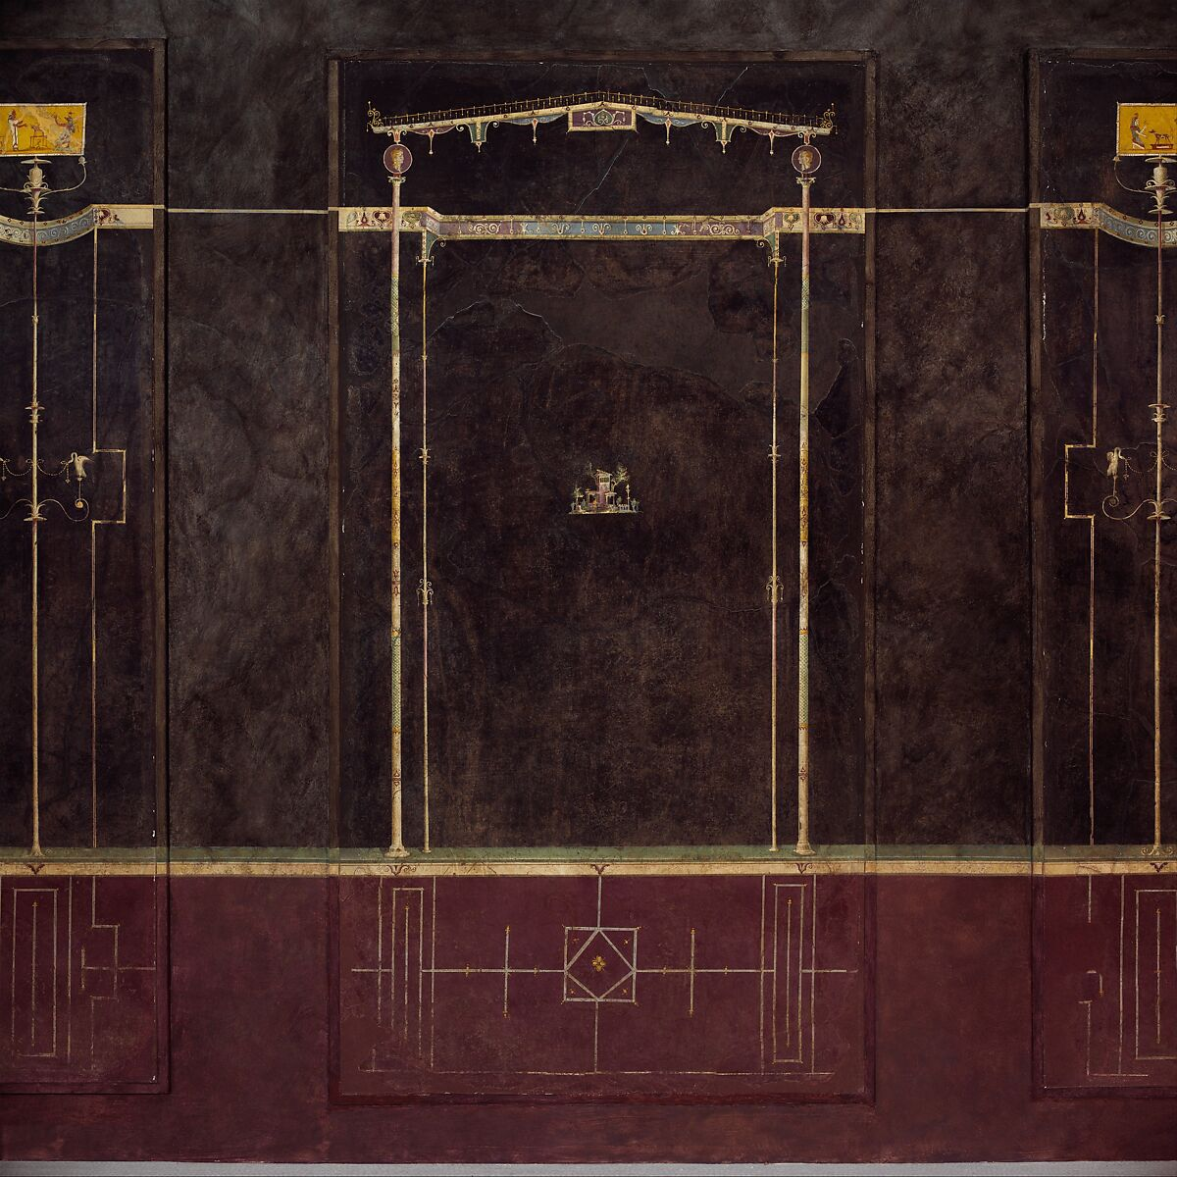
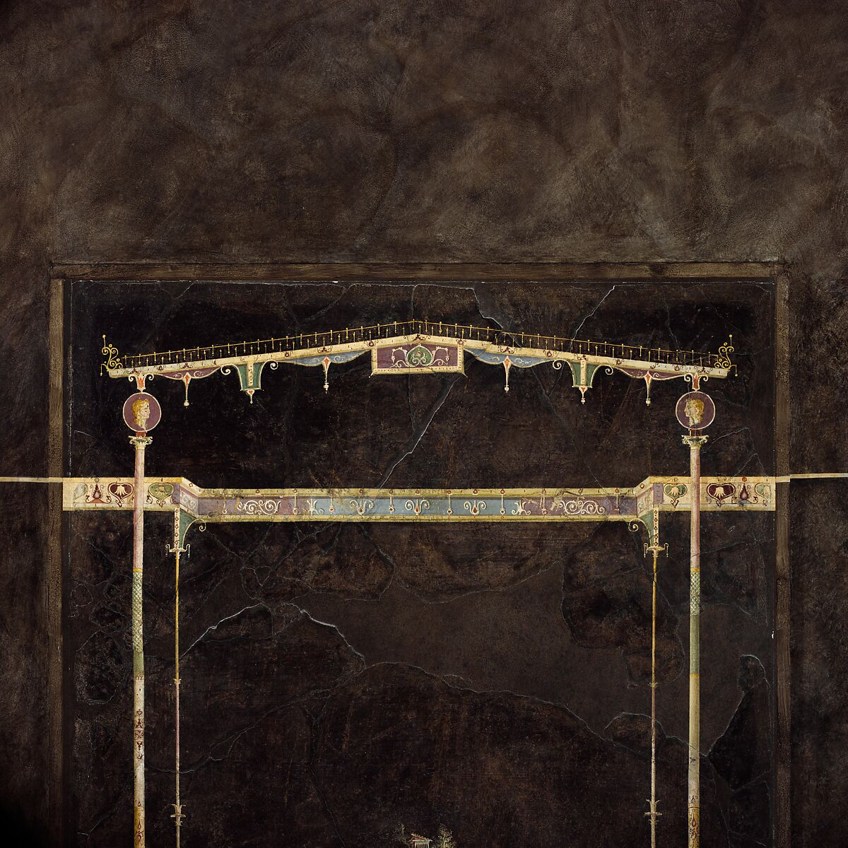
Tredje stil
(ca. 30 f.Kr.-50 e.Kr.)
Også kaldet ”den ægyptiserede stil”.
En videreførelse af anden stil.
Man forsøger ikke længere at skabe dybde og perspektiv med de arkitektoniske elementer.
I stedet fungerer de som rammer omkring meget éndimensionelle malerier. De arkitektoniske elementer er blevet overdrevne og ekstremt urealistiske.
Ofte fyldt med ægyptiske motiver.

Slide 7
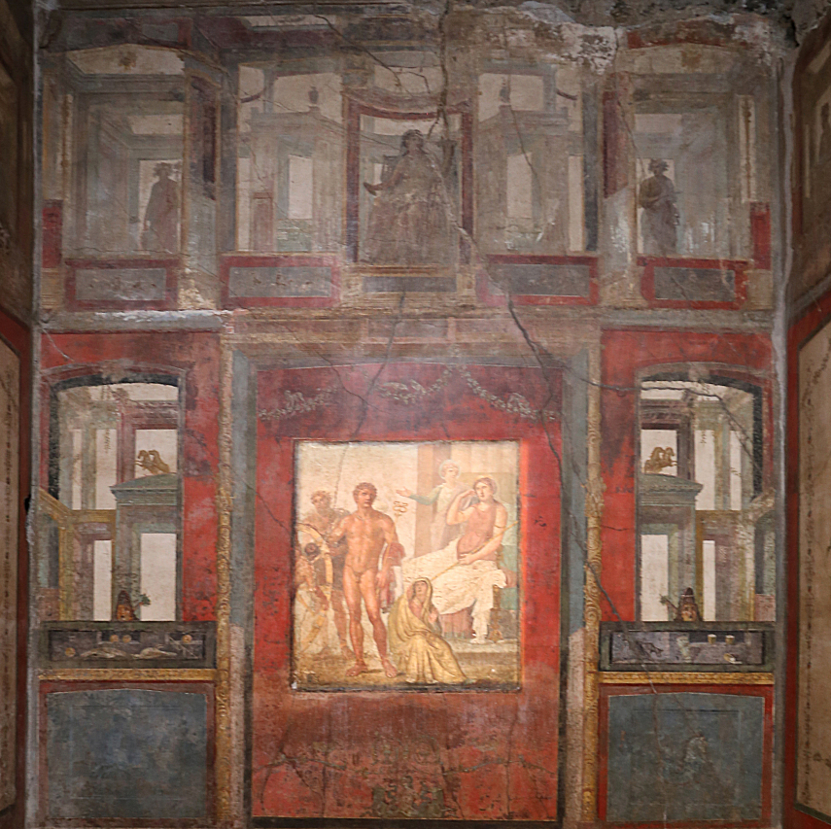
Fjerde stil
(ca. 50-79 e.Kr.)
Sammenblanding af 2. og 3. stil.
Stadigvæk meget tynde arkitektoniske elementer, der fungerer som indramning.
Dog er de noget kraftigere end i 3. stil.
Billedrammer i midten med mytologiske motiver og landskabsmalerier med perspektiv.
Mere “fri leg” end 3. stil.

Slide 8
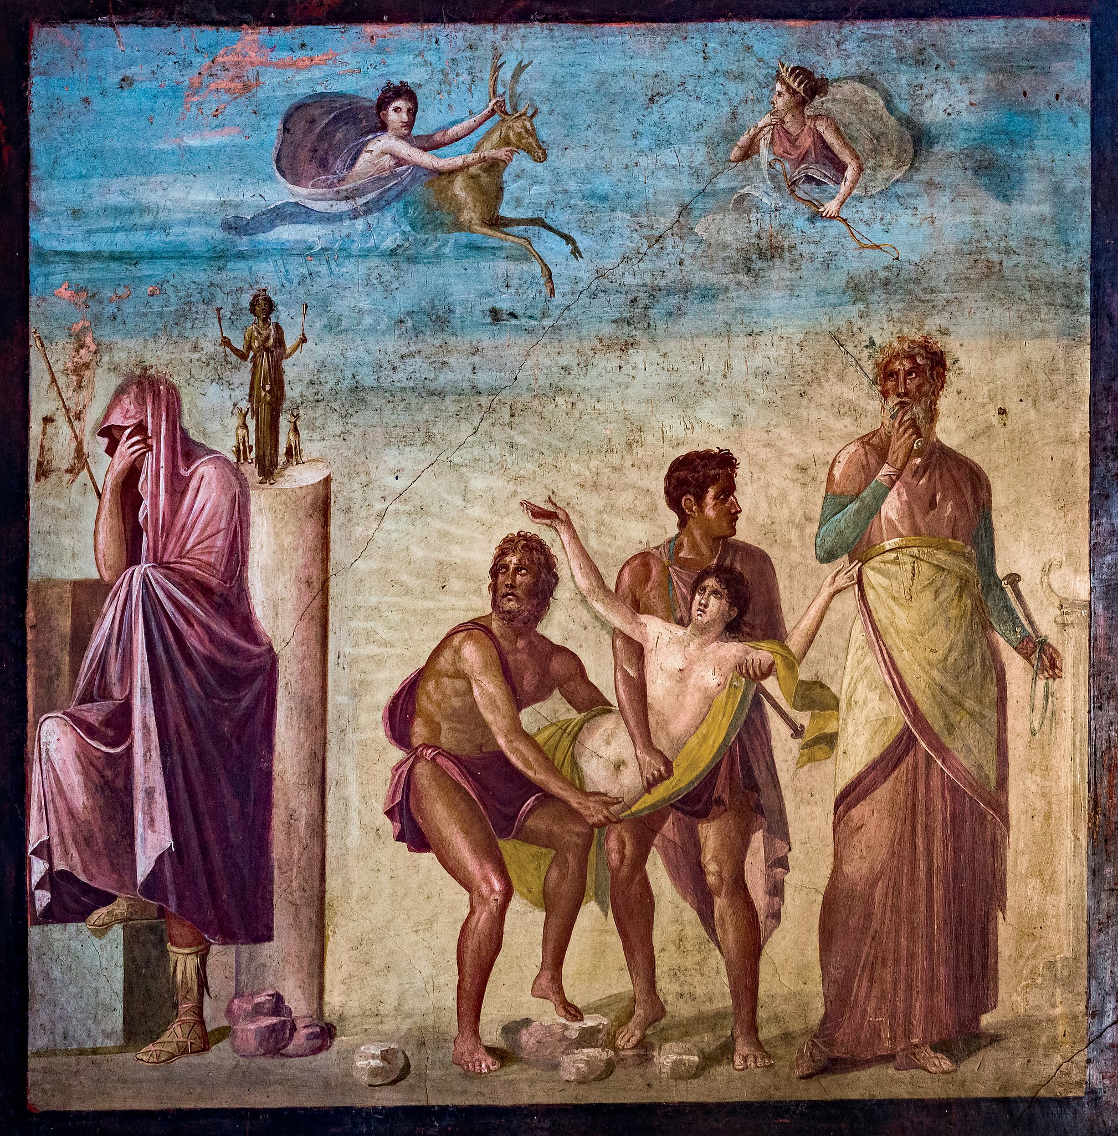
Øvelse:
Hvilke stilarter tilhører de følgende billeder, og hvad forestiller de?

Slide 9
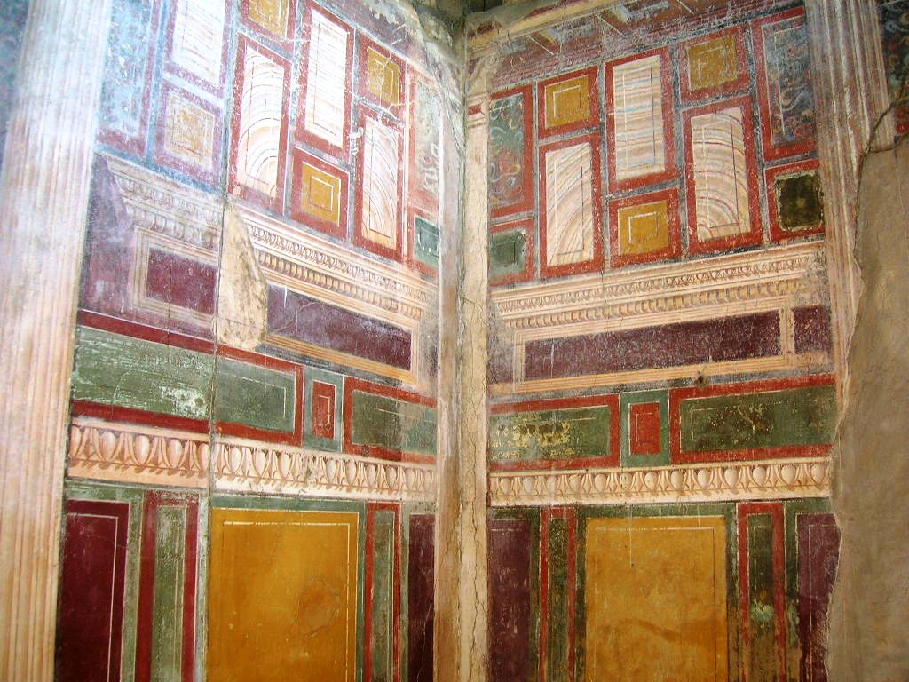

Slide 10
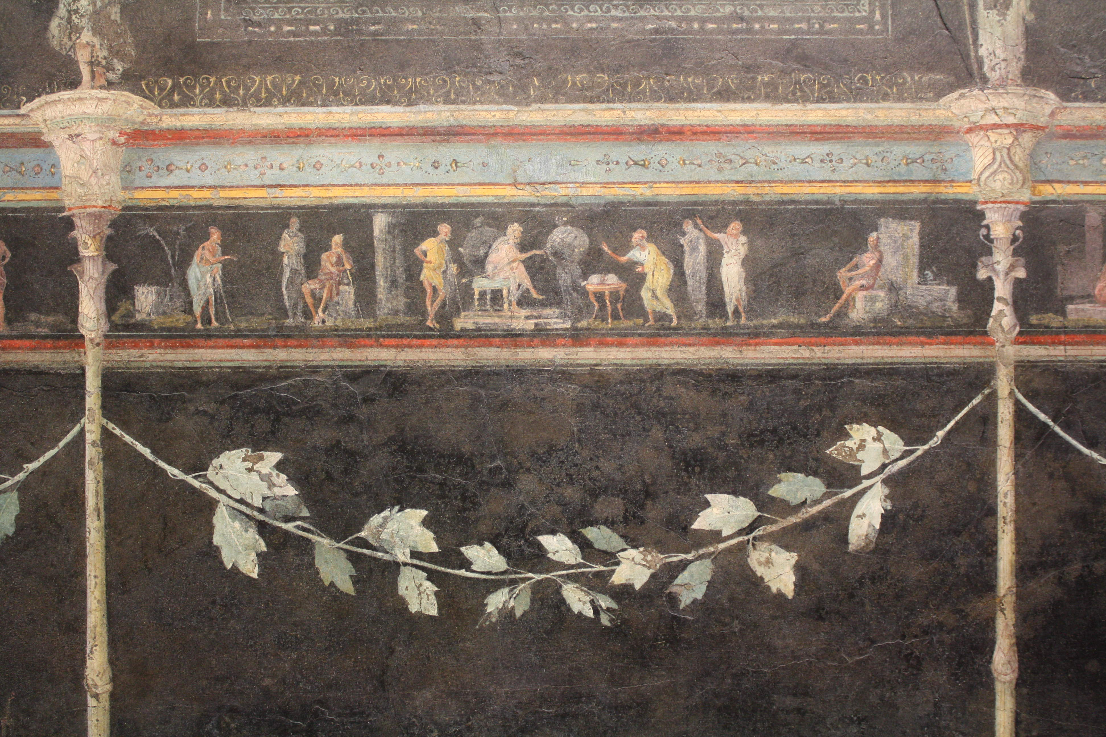

Slide 11
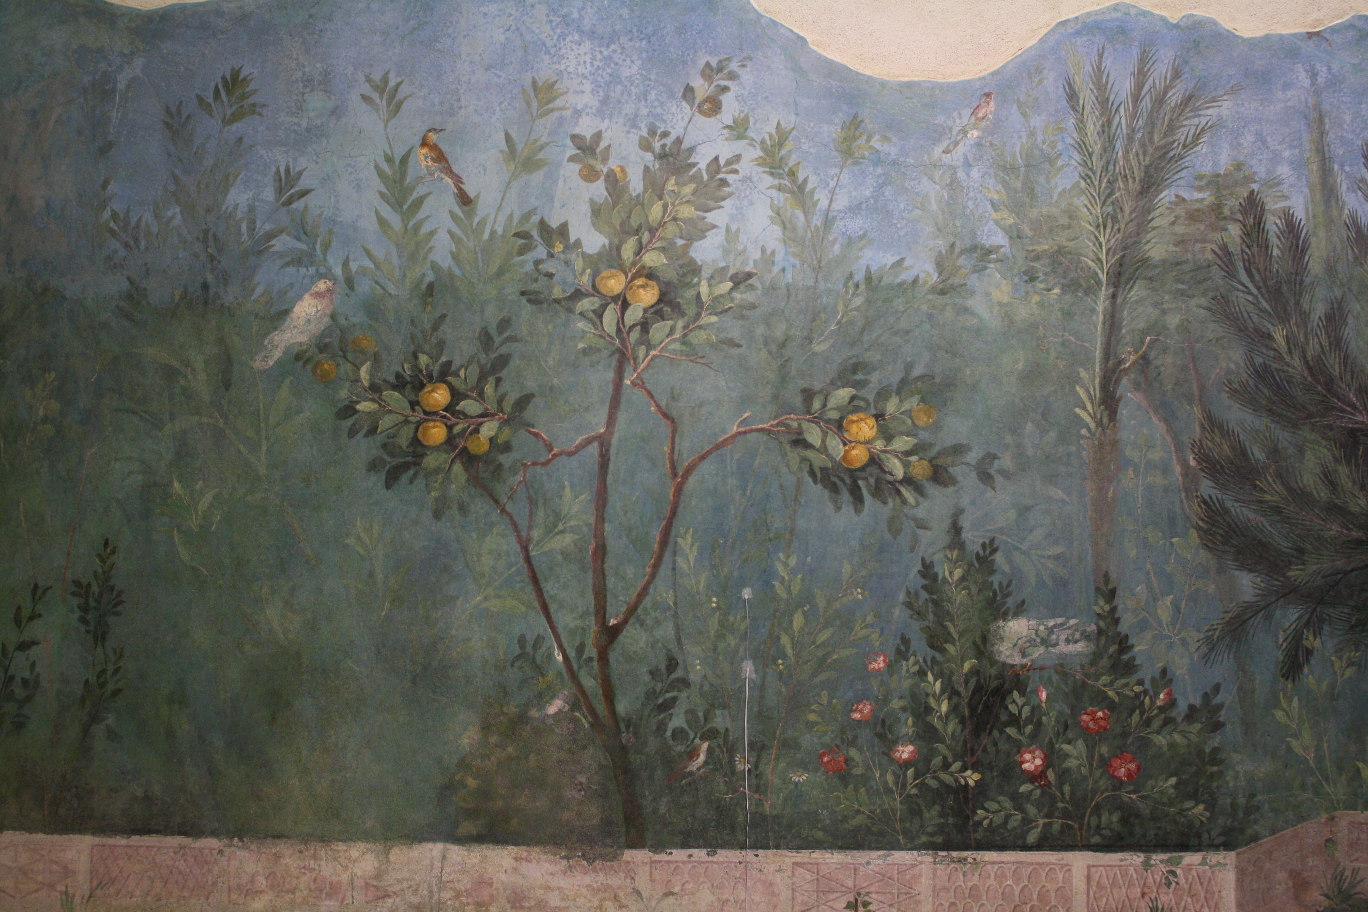

Slide 12
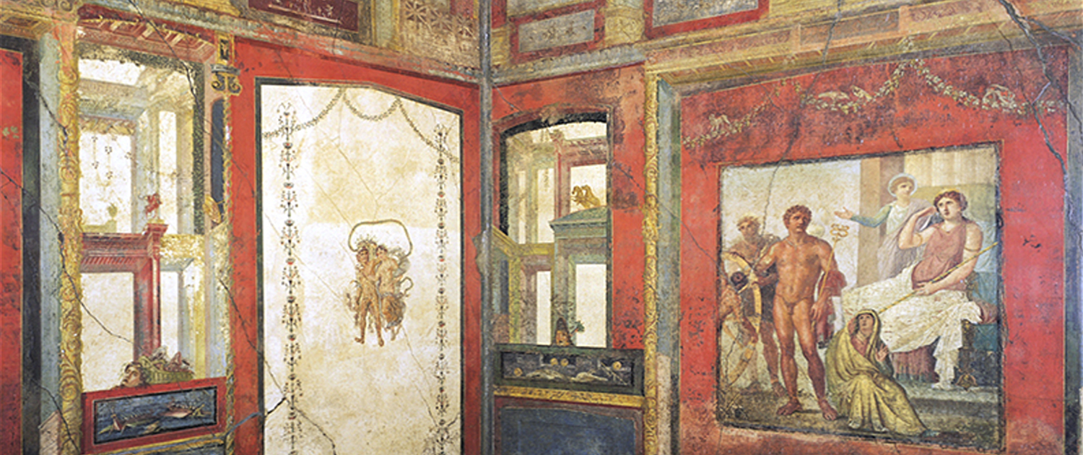

Slide 13
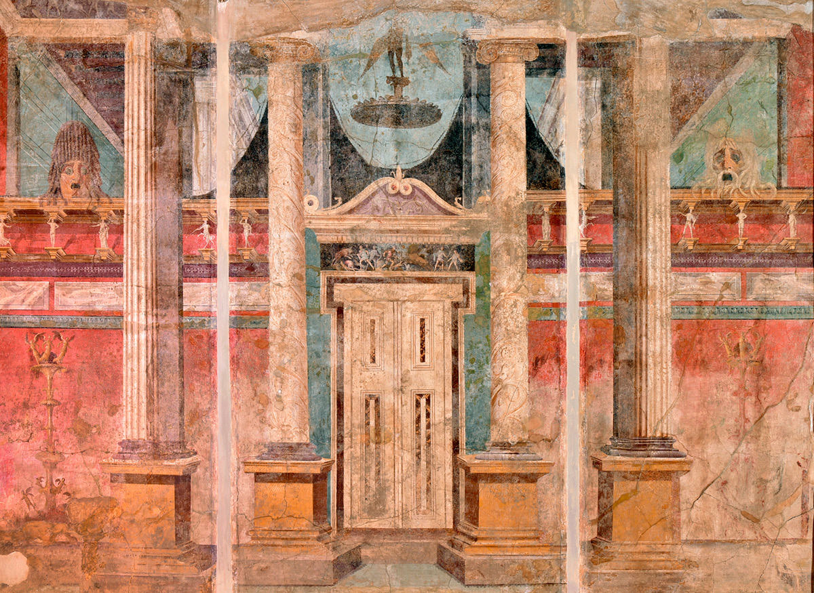

Slide 14
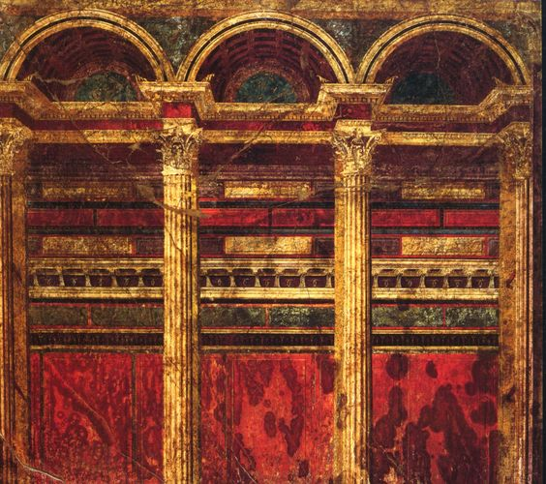

Slide 15
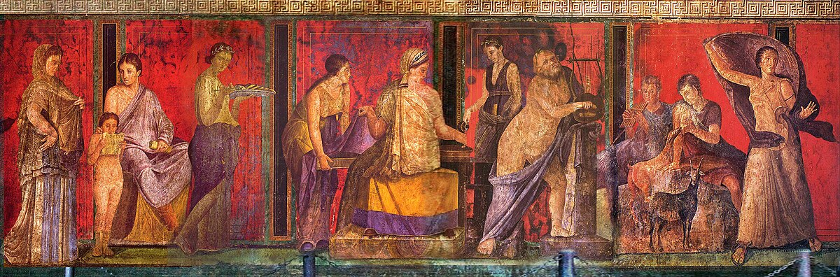

Slide 16
